Slide 1
Pruebas de Hipótesis
CAPÍTULO 2

Slide 2
¿QUÉ ES UNA PRUEBA DE HIPÓTESIS?
En estadística, muchas veces necesitamos tomar una decisión sobre un parámetro de una población a partir de los datos de una muestra.
Una prueba de hipótesis evalúa si los datos proporcionan suficiente evidencia para rechazar una suposición inicial sobre la población.
El procedimiento parte de dos hipótesis contrapuestas:
H₀ (hipótesis nula): Suposición inicial ("status quo"). Ej: "la media es igual a 70".
H₁ (hipótesis alternativa): Lo que queremos demostrar. Ej: "la media es mayor que 70".
Mensaje clave
La prueba NO demuestra que H₀ sea verdadera o falsa. Solo evalúa si hay suficiente evidencia para rechazarla.
Si no hay evidencia suficiente, no se rechaza H₀ (pero esto no significa que sea verdadera).

Slide 3
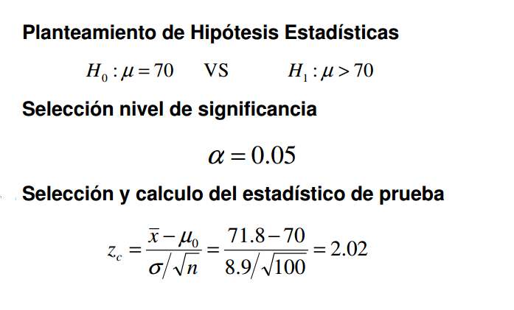
PRUEBA DE HIPÓTESIS PARA LA MEDIA
Pregunta de investigación: ¿La gente está viviendo más de 70 años en promedio?
Para responder esta pregunta, planteamos las hipótesis:
H₀: μ ≤ 70 (la esperanza de vida promedio es 70 años o menos)
H₁: μ > 70 (la esperanza de vida promedio es mayor a 70 años)
Se toma una muestra aleatoria y se utiliza un estadístico de prueba para determinar si los datos apoyan la hipótesis alternativa.
media = 71.8
n= 100

Slide 4
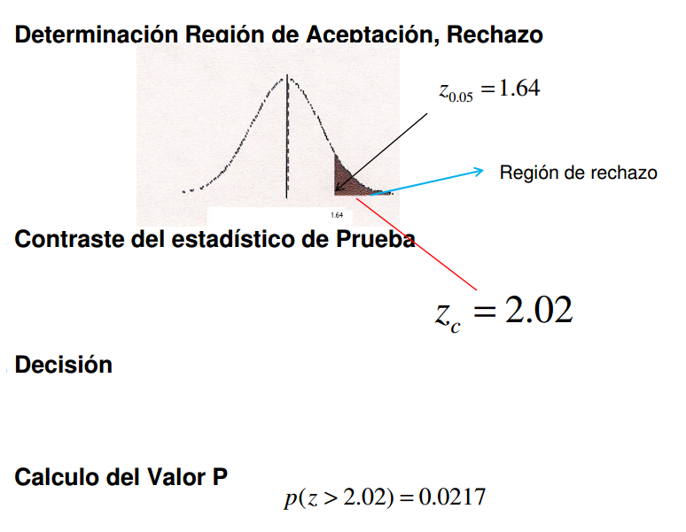
PRUEBA DE HIPÓTESIS PARA LA MEDIA
¿Qué es el nivel de significancia (α)?
Es la probabilidad máxima de cometer un Error Tipo I, es decir, rechazar H₀ cuando en realidad es verdadera.
Valores comunes: α = 0.01, 0.05, 0.10
Regla de decisión:
Si P-valor ≤ α → Se rechaza H₀
Si P-valor > α → No se rechaza H₀
En este ejemplo:
2,17% ≤ 5% → Se rechaza H₀

Slide 5
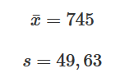
PRUEBA DE HIPÓTESIS PARA LA MEDIA (DISTR. T)
Se conoce que la media del consumo de energía eléctrica en una pequeña ciudad es 721 kWh.
La Junta de acción comunal de un barrio tiene la hipótesis que los residentes de dicho sector consumen más que el promedio de la ciudad. Se obtiene información sobre los consumos de 20 hogares escogidos aleatoriamente.
¿Hay evidencias para afirmar que el promedio del consumo de energía eléctrica del Barrio es superior a la media del consumo a nivel de la pequeña ciudad? Usar un nivel de significación del 5%.
¿Por qué usamos la distribución t?
Se usa la distribución t de Student cuando la varianza poblacional (σ²) es desconocida. La distribución t tiene colas más anchas que la normal, lo que compensa la incertidumbre adicional.

Slide 6


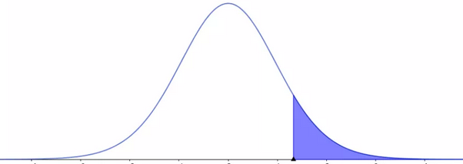
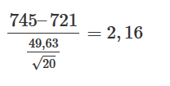
PRUEBA PARA LA MEDIA: RESULTADO
Valor crítico T (19 gdl, ɑ = 0.05) = 1.73
valor p = 0.02188
Conclusión en contexto
Con un nivel de significancia del 5%, hay evidencia estadística suficiente para rechazar H₀. Esto significa que los datos de la muestra sugieren que el consumo promedio del Barrio es superior a 721 kWh.
P ≤ α → 2,5% ≤ 5% → Se rechaza H₀
En palabras simples: el p-valor (2,2%) es menor que el nivel de significancia (5%), por lo que la evidencia apoya que el Barrio consume más energía que el promedio de la ciudad.

Slide 7
EJEMPLO EN R (1): PRUEBA T PARA LA MEDIA
¿Qué vamos a hacer?
Vamos a usar R para realizar una prueba t de una muestra. Simularemos datos de tiempos de entrega y probaremos si la media es distinta de un valor de referencia.
Pasos que seguiremos:
1. Simular 25 observaciones con media cercana a 10.8 y desviación estándar de 1.9
2. Plantear H₀: μ = 10 vs H₁: μ ≠ 10 (prueba bilateral)
3. Usar la función t.test() de R con nivel de significancia α = 0.05
4. Interpretar el p-valor y tomar la decisión
¿Por qué simular datos?
Simular datos permite entender cómo funciona la prueba en un escenario controlado donde conocemos la "verdad". Si la media real es 10.8, esperamos que la prueba rechace H₀: μ = 10.

Slide 8
EJEMPLO EN R (1): PRUEBA t — CÓDIGO Y RESULTADO
set.seed(123)
# Simulamos 25 tiempos con media cercana a 10.8 y sd ~ 1.9
x <- rnorm(25, mean = 10.8, sd = 1.9)
mu0 <- 10
alpha <- 0.05
# --- Prueba t bilateral ---
res_t <- t.test(x, mu = mu0, alternative = "two.sided",
conf.level = 1 - alpha)
res_t
Salida en R
t = 2.048, df = 24
p-value = 0.0517
IC 95%: [9.994, 11.479]
mean of x = 10.737
Interpretación
1. Mirar el p-value: si es menor que α (0.05), rechazamos H₀.
2. Mirar el intervalo de confianza: si NO contiene el valor μ₀ = 10, eso confirma el rechazo.
3. Mirar la media muestral: nos dice el valor estimado de la media poblacional.
Regla simple: p-value < α → Rechazar H₀ → Hay evidencia de que la media es distinta de 10.
Conclusión: p = 0.0517 > 0.05 → no se rechaza H₀ (caso límite; el IC de 95% contiene μ₀ = 10).
Notes:
Explicación línea por línea
set.seed(123): fija la semilla para reproducibilidad.
rnorm(25, ...): genera 25 datos aleatorios de una distribución normal.
mu0 <- 10: valor de referencia contra el que probamos.
t.test(...): realiza la prueba t. El argumento alternative = "two.sided" indica prueba bilateral (H₁: μ ≠ 10).

Slide 9
PRUEBAS UNILATERALES EN R
# "mayor que" (cola derecha)
t.test(x, mu = mu0, alternative = "greater",
conf.level = 0.95)
# "menor que" (cola izquierda)
t.test(x, mu = mu0, alternative = "less",
conf.level = 0.95)
Tipos de prueba según la hipótesis alternativa
alternative = "greater"
H₁: μ > μ₀ (cola derecha)
Se usa cuando sospechamos que la media es MAYOR.
alternative = "less"
H₁: μ < μ₀ (cola izquierda)
Se usa cuando sospechamos que la media es MENOR.
alternative = "two.sided"
H₁: μ ≠ μ₀ (bilateral)
Se usa cuando sospechamos que la media es DIFERENTE (mayor o menor).

Slide 10
EJEMPLO EN R (2): PRUEBA Z PARA LA MEDIA
¿Cuándo se usa la prueba Z en lugar de la prueba t?
La prueba Z se usa cuando la varianza poblacional (σ²) es conocida. Esto es menos común en la práctica, pero puede ocurrir cuando se tiene información histórica sobre la variabilidad de la población.
Diferencias clave con la prueba t:
• Prueba Z: σ conocida → usa distribución Normal estándar
• Prueba t: σ desconocida → usa distribución t de Student
A continuación usaremos la función z.test() del paquete BSDA en R.

Slide 11
EJEMPLO EN R (2): PRUEBA Z — CÓDIGO Y RESULTADO
x <- c(12.1, 8.9, 10.5, 11.3, 9.7, 13.0, 10.8, 11.6,
7.9, 12.4, 9.8, 10.9, 11.1, 10.2, 12.0, 9.3,
10.6, 13.2, 8.7, 11.4, 10.0, 12.6, 9.5, 10.7,
11.8, 10.1, 12.3, 9.9, 11.0, 10.4)
length(x)
library(BSDA)
sigma <- 2.0
mu0 <- 10
alpha <- 0.05
res_z <- z.test(x = x, mu = mu0, sigma.x = sigma,
alternative = "greater",
conf.level = 1 - alpha)
res_z
Salida en R
z = 2.164
p-value = 0.0153
IC 95%: [10.189, Inf)
mean of x = 10.790
Interpretación
Si el p-value es menor que α = 0.05, rechazamos H₀ y concluimos que hay evidencia estadística para afirmar que μ > 10.
Nota: en la prueba unilateral derecha, el intervalo de confianza tiene límite superior Inf (infinito), ya que solo nos interesa el límite inferior.
Conclusión: p = 0.0153 < 0.05 → se rechaza H₀: hay evidencia de que μ > 10.
Notes:
Explicación del código
• 30 datos reales (no simulados)
• σ = 2.0 (varianza conocida)
• H₀: μ ≤ 10 vs H₁: μ > 10
• Prueba unilateral derecha
Nota: z.test() necesita el paquete BSDA. El argumento sigma.x indica que conocemos σ.

Slide 12
PRUEBAS PARA PROPORCIONES (NP ≥ 5)
El ministerio del trabajo en conjunto con el ministerio de educación realizan un estudio que afirma que 4 de cada 10 estudiantes universitarios trabajan en sus horas libres.
Se toma una muestra de 120 estudiantes, de los cuales 43 trabajan. ¿Indican los datos de la muestra que la afirmación del estudio es cierta? Nivel de significancia del 10%.
Planteamiento de la prueba
Pregunta: ¿El 40% de los estudiantes trabajan?
H₀: p = 0.40 (la proporción es 40%)
H₁: p ≠ 0.40 (la proporción es diferente)
Proporción muestral: p̂ = 43/120 = 0.358
Requisito: np₀ ≥ 5 y n(1-p₀) ≥ 5
120×0.40 = 48 ≥ 5 ✓
120×0.60 = 72 ≥ 5 ✓
Este requisito garantiza que podemos usar la aproximación normal.

Slide 13
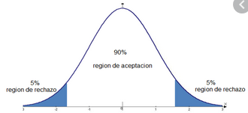
PROPORCIONES: CÁLCULO DEL ESTADÍSTICO
¿Cómo se calcula?
El estadístico Z se calcula como:
Z = (p̂ - p₀) / √(p₀(1-p₀)/n)
Donde:
• p̂ = proporción muestral (43/120)
• p₀ = proporción bajo H₀ (0.40)
• n = tamaño de muestra (120)
Valores críticos para α = 0.10 bilateral:
Z_crítico = ±1.64
Si |Z_obs| > 1.64 → Rechazar H₀

Slide 14
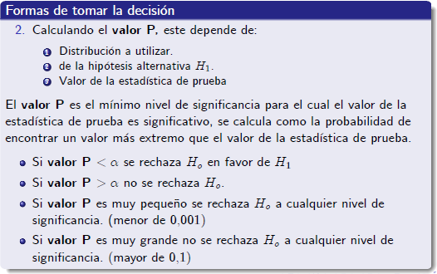
PROPORCIONES: P-VALOR
¿Qué es el P-valor?
Es la probabilidad de obtener un resultado tan extremo o más extremo que el observado, asumiendo que H₀ es verdadera.
En una prueba bilateral, se calcula en ambas colas:
• Si Z_obs < 0: P-valor = 2 × P(Z < Z_obs)
• Si Z_obs > 0: P-valor = 2 × P(Z > Z_obs)
Regla de decisión
Si P-valor ≤ α → Se rechaza H₀ (hay evidencia estadística)
Si P-valor > α → No se rechaza H₀ (no hay evidencia suficiente)

Slide 15
EJEMPLO EN R: PRUEBA DE PROPORCIONES
¿Qué vamos a hacer?
Vamos a realizar una prueba de proporciones en R de dos formas:
1. Cálculo manual del estadístico Z: para entender la fórmula paso a paso.
2. Usando la función prop.test(): forma directa y más práctica.
Ejemplo: De 120 personas encuestadas, 78 respondieron afirmativamente. Queremos probar si la proporción poblacional es mayor que 0.60 con α = 0.05.

Slide 16
EJEMPLO EN R: PROPORCIONES — CÓDIGO Y RESULTADO
X <- 78
n <- 120
phat <- X / n
p0 <- 0.60
alpha <- 0.05
# Estadístico z (cálculo manual)
z_obs <- (phat - p0) / sqrt(p0 * (1 - p0) / n)
z_obs
# p-value unilateral (cola derecha)
p_value <- 1 - pnorm(z_obs)
p_value
Salida en R
prop.test(78, 120, 0.6,
"greater", correct=FALSE)
X-squared = 1.25, df = 1
p-value = 0.1318
Interpretación
# Usando la función prop.test()
> prop.test(78, 120, 0.6, "greater", correct = FALSE)
1-sample proportions test without continuity correction
data: 78 out of 120, null probability 0.6
X-squared = 1.25, df = 1, p-value = 0.1318
alternative hypothesis: true p is greater than 0.6
95 percent confidence interval:
0.5757906 1.0000000
Conclusión: p = 0.1318 > 0.05 → no se rechaza H₀: p̂ = 0.65 no difiere de 0.60 de forma significativa.
Notes:
Explicación del código
• X = 78: éxitos observados
• n = 120: tamaño de muestra
• p̂ = 78/120 = 0.65: proporción muestral
• p₀ = 0.60: valor bajo H₀
H₀: p ≤ 0.60
H₁: p > 0.60 (unilateral derecha)
pnorm() calcula la probabilidad acumulada de la normal estándar.

Slide 17
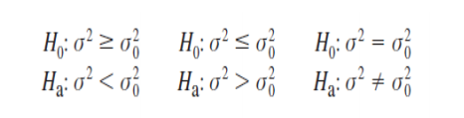

PRUEBA DE HIPÓTESIS PARA VARIANZAS
¿Cuándo se usa esta prueba?
Cuando queremos evaluar si la variabilidad de una población es igual, mayor o menor que un valor de referencia.
Estadístico Chi-Cuadrado:
χ² = (n-1) × s² / σ₀²
Donde:
• n = tamaño de muestra
• s² = varianza muestral
• σ₀² = varianza bajo H₀
Se distribuye como χ² con (n-1) grados de libertad.
Hipótesis:
H₀: σ² = σ₀²
H₁: σ² ≠ σ₀² (o > o <)

Slide 18
PRUEBA PARA VARIANZAS: EJERCICIO
Los estudiantes afirman que la variabilidad en el tiempo que demoran conectándose a las clases remotas es baja. Se afirma que la desviación estándar es máximo 2 minutos.
Se toma una muestra de 24 estudiantes, con varianza muestral de 4.9 min².
¿La información de la muestra soporta la afirmación? Nivel de significancia del 5%.
Planteamiento y resolución
H₀: σ² ≤ 4 (σ ≤ 2 min)
H₁: σ² > 4 (σ > 2 min)
α = 0.05
Estadístico: χ² = (24-1) × 4.9 / 4 = 28.175
Valor crítico: χ²(0.05, 23) = 35.172
Como 28.175 < 35.172 → No está en zona de rechazo
Conclusión: No se rechaza H₀. No hay evidencia suficiente para afirmar que la desviación estándar sea mayor a 2 minutos. La afirmación de los estudiantes es consistente con los datos.

Slide 19
EJEMPLO EN R: PRUEBA PARA VARIANZAS
¿Cómo hacerlo en R?
R no tiene una función built-in específica para prueba χ² de varianzas (como t.test para la media). Por eso, calcularemos el estadístico y el p-value manualmente usando funciones de la distribución chi-cuadrado:
• qchisq(): para obtener valores críticos de la distribución χ²
• pchisq(): para obtener probabilidades acumuladas (p-value)
Este cálculo manual también ayuda a entender el procedimiento paso a paso.

Slide 20
EJEMPLO EN R: VARIANZAS — CÓDIGO Y RESULTADO
# Datos
x <- c(10.2, 9.8, 11.1, 10.7, 9.5, 10.0, 10.8, 11.3,
9.7, 10.4, 10.9, 9.6, 10.5, 11.0, 10.1)
# Parámetros
sigma2_0 <- 4
alpha <- 0.05
# Estadísticos
n <- length(x)
s2 <- var(x)
chi_obs <- (n - 1) * s2 / sigma2_0
# Valor crítico (prueba unilateral derecha)
chi_crit <- qchisq(1 - alpha, df = n - 1)
# p-value
p_value <- 1 - pchisq(chi_obs, df = n - 1)
Salida en R
s² = 0.339
chi_obs = 1.187
chi_crit = 23.685 (gl = 14)
p-value = 1.000
Interpretación
1. Comparar χ²_obs con χ²_crit:
• Si χ²_obs > χ²_crit → Rechazar H₀
• Si χ²_obs ≤ χ²_crit → No rechazar H₀
2. Verificar con el p-value:
• Si p-value < α → Rechazar H₀
• Si p-value ≥ α → No rechazar H₀
Ambos métodos (valor crítico y p-value) siempre llevan a la misma decisión.
Conclusión: chi_obs = 1.19 < chi_crit = 23.68 (p ≈ 1) → no se rechaza H₀: sin evidencia de que σ² > 4.
Notes:
Explicación paso a paso
1. var(x): calcula la varianza muestral s²
2. chi_obs: estadístico χ² = (n-1)×s²/σ₀²
3. qchisq(0.95, 14): valor crítico con 14 gl (n-1 = 15-1)
4. pchisq(): probabilidad acumulada; 1 - pchisq() da el p-value para cola derecha
Decisión: si chi_obs > chi_crit, o si p_value < alpha → Rechazar H₀

Slide 21
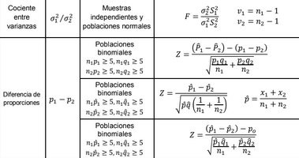
PRUEBAS DE HIPÓTESIS PARA DOS POBLACIONES
¿Cuándo comparamos dos poblaciones?
Cuando queremos saber si hay diferencias significativas entre dos grupos. Los tipos de prueba dependen de qué comparamos:
• Cociente de varianzas (prueba F): ¿las dos poblaciones tienen la misma variabilidad?
• Diferencia de medias:
- Varianzas iguales (t pooled)
- Varianzas diferentes (t de Welch)
• Muestras dependientes (datos pareados): cuando los mismos sujetos se miden dos veces.

Slide 22
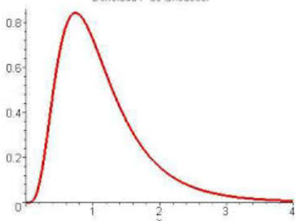
PRUEBAS PARA EL COCIENTE DE VARIANZAS
¿Para qué sirve la prueba F?
Permite comparar la variabilidad de dos poblaciones. Es un paso previo importante: antes de comparar medias de dos grupos, necesitamos saber si sus varianzas son iguales o diferentes (esto determina qué prueba t usar).
Estadístico F = S₁²/S₂²
Se distribuye como F con (n₁-1, n₂-1) grados de libertad.
H₀: σ₁² = σ₂² (varianzas iguales)
H₁: σ₁² ≠ σ₂² (o > o <)
Si F ≈ 1 → las varianzas son similares.
Si F >> 1 o F << 1 → las varianzas son diferentes.

Slide 23
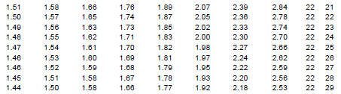
EJEMPLO: COCIENTE DE VARIANZAS — PLANTEAMIENTO Y RESOLUCIÓN
El problema
El mercado inmobiliario en Chile está sufriendo constantes cambios. Un experto economista afirma que la variabilidad del precio de las viviendas nuevas en Santiago es diferente a la variabilidad en Concepción.
Muestras: 23 viviendas en Santiago (s = 120 MM), 28 en Concepción (s = 99.3 MM).
¿Existe evidencia para afirmar que hay mayor variabilidad en una población que en otra? Suponga distribución normal. α = 5%.
Planteamiento
H₀: σ₁² = σ₂² (varianzas iguales)
H₁: σ₁² ≠ σ₂² (varianzas diferentes)
α = 0.05
Estadístico: F = s₁²/s₂² = 120²/99.3²
Grados de libertad:
df₁ = 23-1 = 22
df₂ = 28-1 = 27
Se busca el valor crítico en la tabla F con (22, 27) gl.
Interpretación
Se calcula el estadístico F y se compara con los valores críticos de la distribución F.
Si F_obs cae fuera de la región de no rechazo (entre los valores críticos), entonces rechazamos H₀ y concluimos que las varianzas son estadísticamente diferentes.
Esto tiene implicaciones prácticas: si las varianzas son diferentes, el riesgo de invertir en viviendas varía entre ambas ciudades.

Slide 24
EJEMPLO EN R: PRUEBA F PARA VARIANZAS
¿Cómo realizar la prueba F en R?
R ofrece dos formas:
1. Cálculo manual: calcular F = s₁²/s₂², luego usar qf() para el valor crítico y pf() para el p-value.
2. Función directa: var.test(A, B) realiza la prueba F completa de forma automática.
A continuación veremos ambas formas.

Slide 25
EJEMPLO EN R: COCIENTE DE VARIANZAS — CÓDIGO Y RESULTADO
# Datos
A <- c(10.2, 11.0, 9.8, 10.7, 11.4, 10.9,
9.6, 12.2, 10.5, 11.3, 10.1, 11.6)
B <- c(9.9, 10.1, 10.4, 9.7, 10.3,
9.8, 10.0, 9.6, 10.2, 9.9)
alpha <- 0.05
# Tamaños y varianzas muestrales
nA <- length(A); nB <- length(B)
s2A <- var(A); s2B <- var(B)
# Estadístico F
F_obs <- s2A / s2B
# Valor crítico F (prueba unilateral derecha)
F_crit <- qf(1 - alpha, df1 = nA - 1, df2 = nB - 1)
# p-value
p_value <- 1 - pf(F_obs, df1 = nA - 1, df2 = nB - 1)
Salida en R
var.test(A, B, alternative="greater")
F = 8.924, df = (11, 9)
p-value = 0.001388
IC 95%: [2.876, Inf)
Interpretación
• F = 8.92: la varianza de A es casi 9 veces mayor que la de B.
• p-value = 0.0014: extremadamente bajo.
• Como 0.0014 < 0.05 → Se rechaza H₀
Conclusión: Hay evidencia estadística muy fuerte de que las varianzas de las dos poblaciones son diferentes (σ₁² > σ₂²).
var.test() hace todo el cálculo automáticamente y es la forma más práctica.
Conclusión: p = 0.0014 < 0.05 → se rechaza H₀: las varianzas difieren (A ≈ 9× la de B).
Notes:
Explicación
• var(A) y var(B): varianzas muestrales
• F_obs = s²_A / s²_B: estadístico F
• qf(): valor crítico de la distribución F
• pf(): probabilidad acumulada de F
Si F_obs > F_crit → Rechazar H₀
Si p_value < α → Rechazar H₀
La varianza mayor siempre va en el numerador.

Slide 26
DIFERENCIA DE MEDIAS (VARIANZAS DIFERENTES)
Se recoge información sobre productos de primera necesidad. El limón tuvo un incremento considerable:
• 1 de enero de 2023: promedio $1.938/kg (s = $230), n = 13 puntos de venta
• 22 de abril de 2023: promedio $3.560/kg (s = $445), n = 15 puntos de venta
¿Se podría afirmar que el precio promedio aumentó en más de $1.500?
Distribución normal, α = 5%.
¿Qué es la prueba t de Welch?
Se usa para comparar medias de dos poblaciones cuando las varianzas son desconocidas Y DIFERENTES.
H₀: μ₂ - μ₁ ≤ 1500
H₁: μ₂ - μ₁ > 1500
α = 0.05
La prueba de Welch ajusta los grados de libertad para compensar la desigualdad de varianzas. Es más conservadora (y más segura) que asumir varianzas iguales.
En R: t.test(A, B, var.equal = FALSE)

Slide 27

DIF. DE MEDIAS (VAR. DISTINTAS) — RESOLUCIÓN Y CONCLUSIÓN
Pasos de la resolución
1. Calcular el estadístico t:
t = (x̄₂ - x̄₁ - D₀) / √(s₁²/n₁ + s₂²/n₂)
donde D₀ = 1500 (diferencia bajo H₀)
2. Calcular grados de libertad (fórmula de Welch): es un número que puede no ser entero.
3. Buscar el valor crítico t con los gl calculados.
4. Comparar: si t_obs > t_crit → Rechazar H₀
Resultados
t = 0.928 gdl = 21.56 ≈ 22
Valor crítico = 1.72 p-value = 0.1817
Conclusión en contexto
Los datos muestrales NO contienen suficiente evidencia estadística para afirmar que el precio promedio del limón aumentó en más de $1.500 entre enero y abril de 2023.
El estadístico t observado no cayó en la zona de rechazo, por lo que no se rechaza H₀.
Esto NO significa que el aumento no haya sido mayor a $1.500. Significa que, con los datos disponibles y al nivel de significancia del 5%, no podemos demostrarlo estadísticamente.
Posibles razones: variabilidad alta en los datos, tamaño de muestra insuficiente.
Fórmula de Welch

Slide 28
DIFERENCIA DE MEDIAS (VARIANZAS IGUALES)
Se recoge información de productos de primera necesidad:
• 1 de enero: promedio $1.520/kg (s = $140), n = 18 puntos de venta
• 20 de abril: promedio $2.607/kg (s = $170), n = 10 puntos de venta
¿Se podría afirmar que a nivel nacional hubo un aumento igual a $1.000?
Distribución normal, α = 10%.
¿Cuándo se asumen varianzas iguales?
Cuando una prueba F previa no rechazó H₀: σ₁² = σ₂².
En este caso se usa la varianza combinada (pooled):
Sp² = [(n₁-1)s₁² + (n₂-1)s₂²] / (n₁+n₂-2)
H₀: μ₂ - μ₁ = 1000
H₁: μ₂ - μ₁ ≠ 1000 (bilateral)
α = 0.10
Grados de libertad: n₁ + n₂ - 2 = 26
En R: t.test(A, B, var.equal = TRUE)

Slide 29
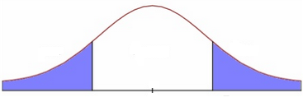

DIF. DE MEDIAS (VAR. IGUALES) — RESOLUCIÓN Y RESULTADO
Pasos de la resolución
1. Calcular Sp² (varianza pooled):
Sp² = [(n₁-1)s₁² + (n₂-1)s₂²] / (n₁+n₂-2)
2. Calcular el estadístico t:
t = (x̄₂ - x̄₁ - D₀) / √(Sp²(1/n₁ + 1/n₂))
donde D₀ = 1000
3. Grados de libertad = n₁ + n₂ - 2 = 26
4. Prueba bilateral: se buscan dos valores críticos ±t(α/2, gl)
5. Si |t_obs| > t_crit → Rechazar H₀
Interpretación
Se compara el estadístico t observado con los valores críticos.
Si el t observado cae fuera del intervalo [-t_crit, +t_crit], se rechaza H₀.
En este caso, la conclusión dependerá de si el aumento observado ($1.087 = $2.607 - $1.520) es estadísticamente diferente de $1.000 considerando la variabilidad de los datos.
Resultados
Sp² = 22 819.23
t = 1.4602 t crítico = 1.7056
valor-p = 0.1562

Slide 30
DIFERENCIA DE MEDIAS PARA MUESTRAS DEPENDIENTES
¿Qué son las muestras dependientes (datos pareados)?
Son muestras donde cada observación del grupo 1 está naturalmente vinculada a una observación del grupo 2. Ejemplo: medir el mismo paciente antes y después de un tratamiento.
Se desea evaluar la eficacia de un medicamento para reducir el colesterol (en mg/dl de sangre). Se mide el colesterol de 11 pacientes antes y después del tratamiento:
Antes | 135 | 140 | 152 | 150 | 140 | 157 | 153 | 154 | 141 | 130 | 136
Después | 110 | 125 | 132 | 143 | 120 | 124 | 137 | 130 | 128 | 115 | 115
En muestras dependientes se trabaja con las diferencias d = Antes - Después para cada par, y se aplica una prueba t de una muestra sobre esas diferencias.

Slide 31

MUESTRAS DEPENDIENTES — RESOLUCIÓN Y RESULTADO
Procedimiento para datos pareados
1. Calcular las diferencias: d_i = Antes_i - Después_i para cada paciente.
2. Calcular la media (d̄) y desviación estándar (s_d) de las diferencias.
3. Plantear las hipótesis:
H₀: μ_d = 0 (el medicamento no tiene efecto)
H₁: μ_d ≠ 0 (el medicamento sí tiene efecto)
4. Calcular el estadístico: t = d̄ / (s_d / √n)
5. Comparar con t_crit con (n-1) grados de libertad.
Resultado y conclusión
Estadístico: t₀ = 9.06
Valor crítico: t(0.05, 10) = 1.8125
Como |t₀| = 9.06 > 1.8125 → Cae en zona de rechazo
Se rechaza H₀.
Conclusión: Con un nivel de significancia del 5%, hay evidencia estadística suficiente para afirmar que el medicamento tiene un efecto significativo en la reducción del colesterol.
La media de las diferencias es positiva, lo que indica que el colesterol después es menor que antes del tratamiento.

Slide 32
EJEMPLO EN R: DOS MUESTRAS (WELCH) — CÓDIGO Y RESULTADO
A <- c(14.2, 13.5, 15.1, 14.7, 13.9, 14.0,
15.4, 14.8, 13.8, 14.1, 15.0, 14.4)
B <- c(16.0, 15.7, 17.3, 16.5, 15.9,
17.1, 16.8, 16.2, 17.4, 15.8)
# Prueba de Welch (varianzas desiguales)
res <- t.test(A, B, alternative = "less",
var.equal = FALSE)
res
Salida en R
t = -7.781, df = 18.55
p-value < 0.0001
mean A = 14.408
mean B = 16.470
Interpretación
1. Si p-value < α → Rechazar H₀ → Hay evidencia de diferencia.
2. Revisar las medias muestrales para ver la magnitud de la diferencia.
3. El intervalo de confianza muestra el rango plausible para la diferencia de medias.
4. Si el intervalo NO contiene 0 (o el valor D₀ bajo H₀), esto confirma el rechazo.
Conclusión: p < 0.0001 → se rechaza H₀: μ_A < μ_B (el grupo B es mayor).
Notes:
Explicación del código
• Dos grupos A (n=12) y B (n=10)
• var.equal = FALSE → Prueba de Welch (no asume varianzas iguales)
• alternative = "less" → H₁: μ_A < μ_B
Otras opciones:
• var.equal = TRUE → Prueba t pooled (varianzas iguales)
• paired = TRUE → Datos pareados
• mu = D₀ → Diferencia bajo H₀ (por defecto es 0)

Slide 33
RESUMEN DE FUNCIONES EN R PARA DOS MUESTRAS
Prueba de varianzas:
var.test(A, B) → Prueba F para comparar varianzas
Prueba de medias (muestras independientes):
t.test(A, B, var.equal = FALSE) → Welch (varianzas diferentes)
t.test(A, B, var.equal = TRUE) → Pooled (varianzas iguales)
Prueba de medias (muestras dependientes):
t.test(A, B, paired = TRUE) → Datos pareados
¿Cómo elegir la prueba correcta?
1. ¿Las muestras son dependientes (pareadas)? → paired = TRUE
2. Si son independientes, ¿Varianzas iguales o diferentes?
Actualmente se recomienda usar el test de varianzas diferentes a no ser que uno tenga certeza (o fuerte evidencia) de que son iguales (Zimmerman, 2004)

Slide 34
EJEMPLO: DIFERENCIAS PAREADAS EN R
# Datos del ejemplo del colesterol
antes <- c(135, 140, 152, 150, 140, 157, 153, 154, 141, 130, 136)
despues <- c(110, 125, 132, 143, 120, 124, 137, 130, 128, 115, 115)
# Prueba t para datos pareados
t.test(antes, despues, paired = TRUE,
alternative = "two.sided",
conf.level = 0.95)
¿Qué hace paired = TRUE?
Internamente, R calcula las diferencias d = antes - despues para cada par, y luego prueba si la media de esas diferencias es distinta de cero.
Es equivalente a hacer:
t.test(antes - despues, mu = 0)
Si el p-value < α → el tratamiento tiene efecto significativo.
Nota: el orden importa. Si d̄ > 0 y H₁ es bilateral, se concluye que "antes" es mayor que "después".

Slide 35
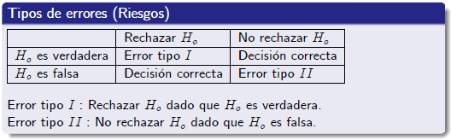
EVALUACIÓN DE ERRORES
Error Tipo I (α): Rechazar H₀ cuando es verdadera ("falsa alarma"). Probabilidad = α.
Error Tipo II (β): No rechazar H₀ cuando es falsa ("no detectar" un efecto real). Probabilidad = β.
Potencia = 1 - β: capacidad de detectar un efecto real. A mayor potencia, mejor la prueba.
Relación: si disminuimos α, aumenta β. El equilibrio depende del contexto.

Slide 36
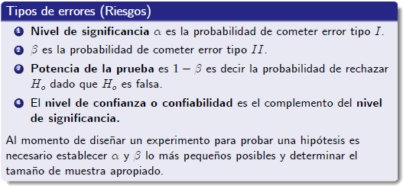
EVALUACIÓN DE ERRORES: CONCEPTOS
En el gráfico se observa cómo se relacionan α, β y la potencia. El área sombreada bajo la distribución de H₀ representa α (error tipo I), y el área bajo la distribución de H₁ que queda a la izquierda del valor crítico representa β (error tipo II).

Slide 37
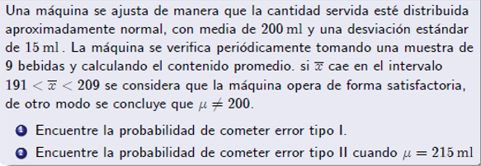
EVALUACIÓN DE ERRORES: CÁLCULOS
Para calcular β, necesitamos conocer el valor real del parámetro bajo H₁. β depende de: el tamaño de muestra (n), el nivel de significancia (α), la diferencia real entre el valor verdadero y el valor bajo H₀, y la variabilidad de los datos (σ).
A mayor n → menor β → mayor potencia.

Slide 38
EVALUACIÓN DE ERRORES: EJEMPLO
Este ejemplo muestra cómo calcular la probabilidad de error Tipo II (β) para un valor específico del parámetro bajo la hipótesis alternativa. La potencia (1 - β) nos dice qué tan probable es que la prueba detecte correctamente esa diferencia.

Slide 39
RECORDATORIO IMPORTANTE
Verificación para pruebas de proporciones
Antes de aplicar la prueba Z para proporciones, siempre verificar:
• np₀ ≥ 5 (número esperado de éxitos)
• n(1-p₀) ≥ 5 (número esperado de fracasos)
Si no se cumple, la aproximación normal no es válida y se debe usar un método exacto (como la prueba binomial exacta).
Resumen general del capítulo
• Una prueba de hipótesis evalúa evidencia en los datos para tomar decisiones sobre parámetros poblacionales.
• Siempre se plantean H₀ y H₁, y la decisión se basa en el p-valor comparado con α.
• La elección de la prueba depende de: qué parámetro se evalúa (μ, p, σ²), si σ es conocida, si se comparan 1 o 2 poblaciones, y si las muestras son independientes o pareadas.
• El Error Tipo I (α) y Tipo II (β) son inherentes al proceso; la potencia (1-β) mide la capacidad de detectar efectos reales.

Slide 40
Inferencia sobre el vector de medias
T² DE HOTELLING · REGIONES E INTERVALOS DE CONFIANZA SIMULTÁNEOS

Slide 41
DEL CASO UNIVARIADO AL MULTIVARIADO
Cuando medimos p variables a la vez, interesa contrastar el vector de medias μ = (μ₁, …, μₚ)′ de forma conjunta, no cada media por separado.
Hacer p pruebas t individuales no equivale a un contraste conjunto: se puede aceptar cada hipótesis por separado y aun así rechazar la hipótesis conjunta (y también lo contrario).
Según el estadístico que se use, la región de aceptación puede ser rectangular, lineal, circular o elíptica. El enfoque correcto aprovecha la correlación entre las variables y conduce a una región elíptica.
Idea clave
El contraste conjunto controla el error global y usa la correlación entre variables.
Las p pruebas t por separado no hacen ni lo uno ni lo otro.
Fuente: Mardia, Kent & Bibby (1979), §5.1.

Slide 42
SUPUESTO: NORMALIDAD MULTIVARIADA
El contraste sobre μ supone que x₁, …, xₙ es una muestra aleatoria de una distribución normal multivariada Nₚ(μ, Σ).
Los contornos de densidad constante son elipsoides definidos por la distancia de Mahalanobis:
(x − μ)′ Σ⁻¹ (x − μ) = c²
Antes de aplicar el T² conviene verificar la normalidad multivariada; el test de asimetría y curtosis de Mardia es la opción estándar.
En R
MVN::mvn(X, mvnTest = "mardia")
psych::mardia(X)
Fuentes: Manual de R (F. Hernández); Mardia, Kent & Bibby (1979), §5.7.

Slide 43
T² DE HOTELLING: CONTRASTE DE UNA MUESTRA
Hipótesis
H₀: μ = μ₀ vs H₁: μ ≠ μ₀
Estadístico
T² = n · (x̄ − μ₀)′ S⁻¹ (x̄ − μ₀)
con x̄ el vector de medias y S la matriz de covarianzas muestral (insesgada).
Distribución bajo H₀
[(n − p) / ((n − 1)p)] · T² ~ F(p, n − p)
Regla de decisión
Rechazar H₀ si T² > [(n − 1)p / (n − p)] · Fα(p, n − p)
Conexión
Es la extensión multivariada de la t de Student.
Con p = 1 el T² coincide exactamente con t².
Fuente: Mardia, Kent & Bibby (1979), §5.2.1b y §5.3.1.

Slide 44
APLICACIÓN PASO A PASO
1. Calcular el vector de medias x̄ y la matriz de covarianzas S de la muestra de p variables.
2. Calcular T² = n (x̄ − μ₀)′ S⁻¹ (x̄ − μ₀).
3. Comparar con el valor crítico [(n − 1)p / (n − p)] · Fα(p, n − p), o calcular el valor-p con la F.
4. Si T² supera el crítico, rechazar H₀ y usar los intervalos de confianza simultáneos para identificar qué variables explican el rechazo.
Valor-p
Se obtiene de la distribución F:
p = P( F(p, n−p) > [(n−p)/((n−1)p)] · T² ).
Fuente: Mardia, Kent & Bibby (1979), §5.3.1.

Slide 45
REGIÓN DE CONFIANZA PARA μ
La región de confianza del 100(1 − α)% para μ es el elipsoide:
n (x̄ − μ)′ S⁻¹ (x̄ − μ) ≤ [(n − 1)p / (n − p)] · Fα(p, n − p)
Está centrado en x̄; sus ejes y orientación los dan los valores y vectores propios de S.
μ₀ cae dentro de la región ⟺ no se rechaza H₀: μ = μ₀ (equivalencia entre el test y la región).
En R (p = 2)
Con p = 2 la región es una elipse.
Se dibuja con car::ellipse a partir de x̄, S y qf().
Fuentes: Manual de R (F. Hernández); Mardia et al. (1979), Ej. 5.2.1 y Ejerc. 5.5.2.

Slide 46
INTERVALOS DE CONFIANZA SIMULTÁNEOS (T²)
Para cualquier combinación lineal a′μ, con confianza global 1 − α:
a′x̄ ± √( [p(n−1)/(n−p)] · Fα(p,n−p) ) · √( a′S a / n )
Tomando a = eₖ se obtiene el intervalo para cada media μₖ:
x̄ₖ ± √( [p(n−1)/(n−p)] · Fα(p,n−p) ) · √( sₖₖ / n )
Todos los intervalos son simultáneamente válidos con probabilidad 1 − α.
¿Para qué sirven?
Si se rechaza H₀, el intervalo (o la combinación a) que no contiene el valor de μ₀ indica qué variable(s) explican el rechazo.
Fuente: Mardia, Kent & Bibby (1979), §5.5.1.

Slide 47
ALTERNATIVA DE BONFERRONI
Si solo interesan las p medias originales (y no toda combinación a′μ), los intervalos de Bonferroni son más angostos:
x̄ₖ ± t(n−1; α/2p) · √( sₖₖ / n ), k = 1, …, p
Reparten el nivel α entre las p componentes para controlar el error global.
¿Cuál usar?
Bonferroni: solo las p variables originales → intervalos más precisos.
T² (Roy): válidos para toda combinación lineal → más anchos.
Fuente: Mardia, Kent & Bibby (1979), §5.5.1, nota (a).

Slide 48
IMPLEMENTACIÓN EN R
# X: matriz de datos n x p
library(ICSNP) # T2 de Hotelling
library(MVN) # normalidad multivariada
library(car) # elipse de confianza
# 1) Normalidad multivariada (test de Mardia)
mvn(X, mvnTest = "mardia")
# 2) T2 de Hotelling: H0: mu = mu0
HotellingsT2(X, mu = mu0)
# 3) Region de confianza (p = 2)
xbar <- colMeans(X); S <- cov(X); n <- nrow(X)
car::ellipse(center = xbar, shape = S/n,
radius = sqrt(2*(n-1)/(n-2) * qf(.95, 2, n-2)))
# 4) Criticos IC simultaneos: T2 y Bonferroni
p <- ncol(X)
cT2 <- sqrt(p*(n-1)/(n-p) * qf(.95, p, n-p))
cB <- qt(1 - .05/(2*p), n-1)
Explicación
ICSNP::HotellingsT2 entrega T², la F y el valor-p.
car::ellipse dibuja la región de confianza para μ.
cT2 y cB construyen los IC simultáneos (T²) y de Bonferroni por variable.
Fuentes: Manual de R (F. Hernández); paquetes ICSNP, MVN y car.

Slide 49
EJEMPLO EN R: CORTEZA — T² DE HOTELLING (CÓDIGO Y RESULTADO)
# Corteza: 28 arboles, 4 direcciones (N,E,S,W)
cork <- read.csv("cork.csv"); n <- nrow(cork)
# H0: el deposito es igual en las 4 direcciones
# 3 contrastes ortogonales:
R <- rbind(c(1,-1, 1,-1), # (N+S)-(E+W)
c(1, 0,-1, 0), # N - S
c(0, 1, 0,-1)) # E - W
Y <- as.matrix(cork) %*% t(R)
# T2 de Hotelling de una muestra: H0: E(Y)=0
library(ICSNP)
HotellingsT2(Y, mu = c(0,0,0))
# IC simultaneos 95% por contraste
q<-ncol(Y); yb<-colMeans(Y); S<-cov(Y)
cr<-sqrt(q*(n-1)/(n-q)*qf(.95,q,n-q))
se<-sqrt(diag(S)/n)
cbind(yb-cr*se, yb+cr*se)
Salida en R
T² = 20.74 F = 6.40 df = (3,25)
valor-p = 0.0023
(N+S)-(E+W): [2.18, 15.53] *
N-S: [-3.83, 5.55] E-W: [-4.98, 6.98]
Interpretación
Hotelling's one-sample T2-test
T2 = 20.74 F = 6.40 df = (3, 25)
valor-p = 0.0023
IC simultaneos 95% inferior superior
(N+S)-(E+W) 8.86 2.18 15.53 *
N - S 0.86 -3.83 5.55
E - W 1.00 -4.98 6.98
(* el intervalo no contiene 0)
Conclusión: F = 6.40 > F₀.₀₁(3,25) = 4.68 (p = 0.0023) → se rechaza H₀: el depósito NO es igual en las 4 direcciones; solo (N+S)-(E+W) excluye el 0.
Notes:
Los datos
Pesos de corteza (centigramos) de 28 alcornoques en 4 direcciones.
Fuente: Mardia, Kent & Bibby (1979), Tabla 1.4.1 (datos de Rao, 1948).
Se entrega cork.csv para reproducir el análisis.

